Slide 1
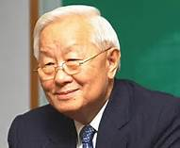
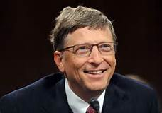


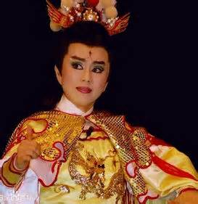
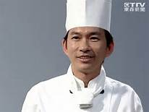
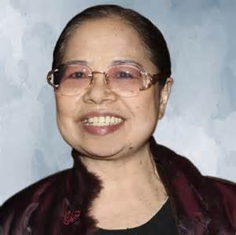
人生沒有劇本

Slide 2

演講過程～約法三章
請不要挑戰講員、講員不是上帝
今天我只是來分享一些想法
天底下沒有絕對對或絕對錯的事
不批判、多包容
用歡喜心、姑且聽聽

Slide 3
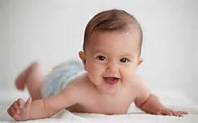
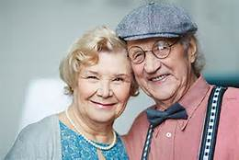
一.人生是長？是短？
人的 一生
（超連結）

Slide 4
人生有定數？或是填充題？
命運天安排？
DESTINY ＆ FATE
你是你自己命運的主人

Slide 5

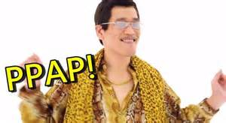
人生沒有劇本
勇敢向前行

Slide 6
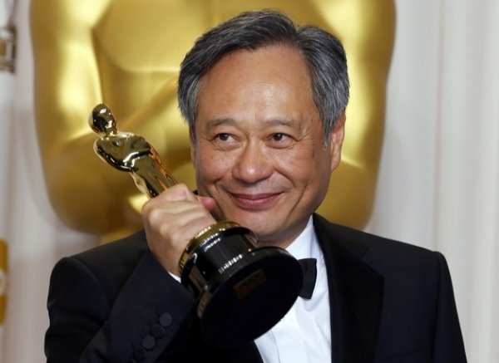
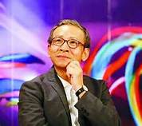
結論：『人生有劇本』
性格是大導演
專長是二導演
意志力三導演
環境是大編劇
想法是二編劇
理想是三編劇

Slide 7
結論：『人生有劇本』
三位編劇
意志力
專長
性格
理想
想法
環境
三位導演

Slide 8
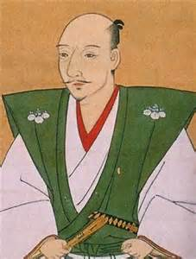
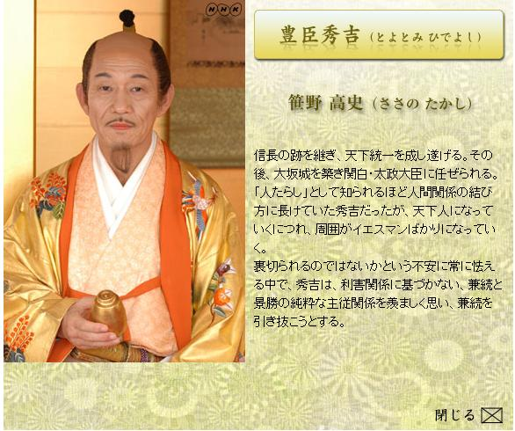
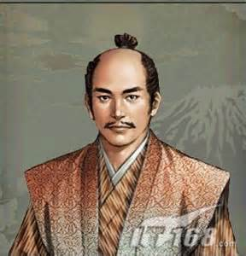
申論一：性格是大導演
豐田秀吉 織田信長 德川家康

Slide 9
杜鵑不啼，如何使之啼也？
豐臣秀吉：「杜鵑不啼，吾將誘之啼」
織田信長：「杜鵑不啼，吾奪其性命」
德川家康：「杜鵑不啼，待之可也」
德川家康靠著『忍』術得以出人頭地
忍人之所不能忍、成人之所不能成

Slide 10

川普總統
人生沒有劇本
他選上全球意外
川普成功談判學
一向不按牌理出牌
成功靠意志力指數

Slide 11
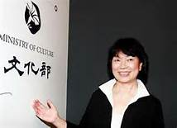
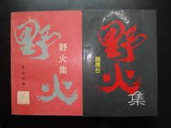
人生沒有劇本、你自己是編劇

Slide 12
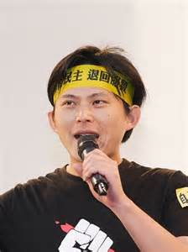
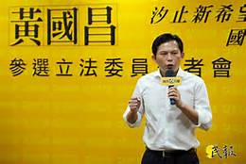
人生沒有劇本、你自己是編劇

Slide 13
探索式演講：人生沒有劇本
一.人生是長？是短？（影片）
二.人生50有夢？70有夢？（影片）
三.人生若有劇本？誰在寫劇本？（個案）
四.人生有導演嗎？誰是你的導演？（個案）
五.性格可能是一生的大編劇！（個案）
六.習性可能是一生的小編劇！（個案）
七.環境影響醫生？如何借助環境？如何擺脫環境？（個案）
八.你的想法限制你一生？還是圓滿你一生？（個案）

Slide 14
九.理想很重要！善加運用比馬龍效應？（個案）
十.誰是你人生最大的影響者？（個案）
十一.天份撰寫你的人生劇本！沒天份怎麼辦？（個案）
十二.興趣撰寫你的人生劇本！興趣何處來？（個案）
十三.專長撰寫你的人生劇本！專長多元化？還是專一化？
十四.不要找太多藉口！成功或幸福只要抓緊人生機緣！
＊演講後～共學座談會
研討一：人生到底有沒有劇本
研討二：我能夠編寫新劇本嗎？

Slide 15
哈佛圖書館牆上的訓言
此刻打盹，你將做夢；
而此刻學習，你將圓夢！

Slide 16
哈佛圖書館牆上的訓言
我荒廢的今日，
正是昨天殞身之人祈求的明日！

Slide 17
哈佛圖書館牆上的訓言
覺得為時已晚的時候，
恰恰是最早的時候！

Slide 18
哈佛圖書館牆上的訓言
今天不走，明天要跑！

Slide 19
哈佛圖書館牆上的訓言
現在流的口水，
將成為明天的眼淚！

Slide 20
哈佛圖書館牆上的訓言
投資未來的人，
是忠於現實的人！

Slide 21
哈佛圖書館牆上的訓言
學習這件事，
不是缺乏時間，
而是缺乏努力！

Slide 22
哈佛圖書館牆上的訓言
誰也不能隨隨便便成功，
它來自徹底的自我管理和毅力！

Slide 23
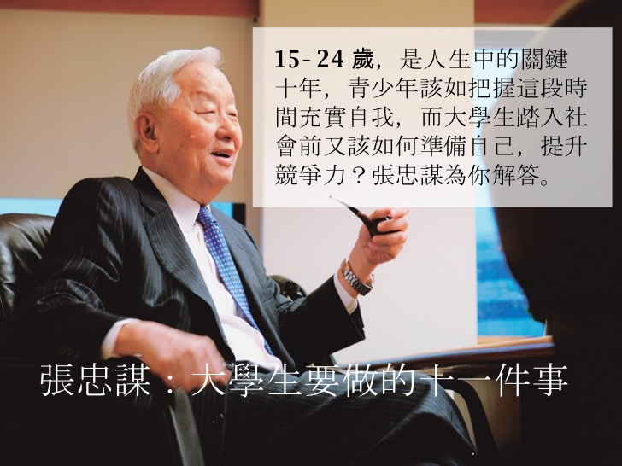
二.人生50有夢？70有夢？（影片）

Slide 24
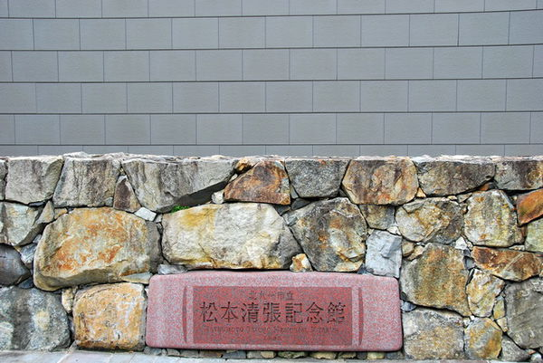
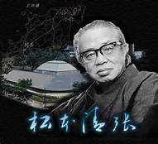

41歲以前
日本社會底層
平凡卑微人物
45歲以後
日本文壇傳奇
創造生命地位

Slide 25
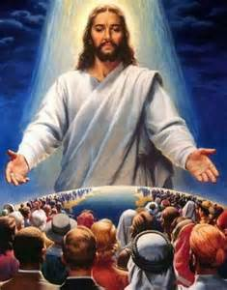

三.人生有劇本？誰在寫劇本？

Slide 26
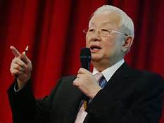
５４歲時才單槍匹馬從美國回來
張忠謀一直在半導體業服務，曾任德克薩斯儀器公司集團副總裁和資深副總裁，是最早進入美國大型公司最高管理層的華人。１９８５年受臺灣方面邀請出任臺灣工業技術研究院院長，爲臺灣半導體業的崛起和産業升級貢獻卓著。次年，創辦臺灣積體電路製造公司（台積電），並迅速發展爲臺灣半導體業的領頭羊。因其在半導體業的突出貢獻，被美國媒體評爲半導體業５０年歷史上最有貢獻人士之一和全球最佳經理人之一。

Slide 27
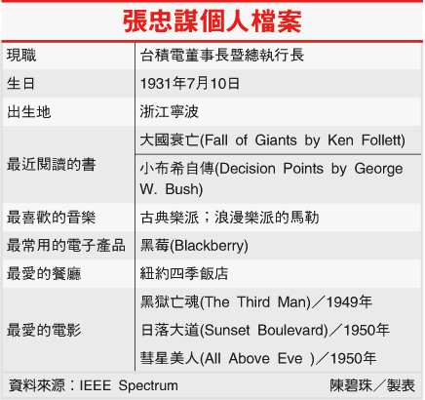
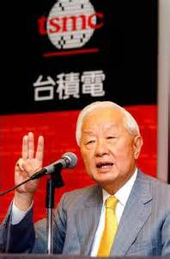
張忠謀勇於接受挑戰、負責、努力的性格

Slide 28
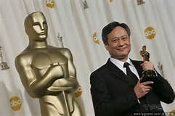

四.人生有導演嗎？誰是你的導演？

Slide 29
人生有定數？或是填充題？
命運天安排？
DESTINY ＆ FATE
你是你自己命運的主人

Slide 30
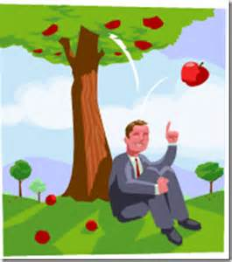
人生沒有劇本→成功沒有規則
蘋果掉下來很正常啊！
有兩個不 一樣的人
卻…………..觀看次數35,724,842
積極思索、格物致知
發現大道理！

Slide 31

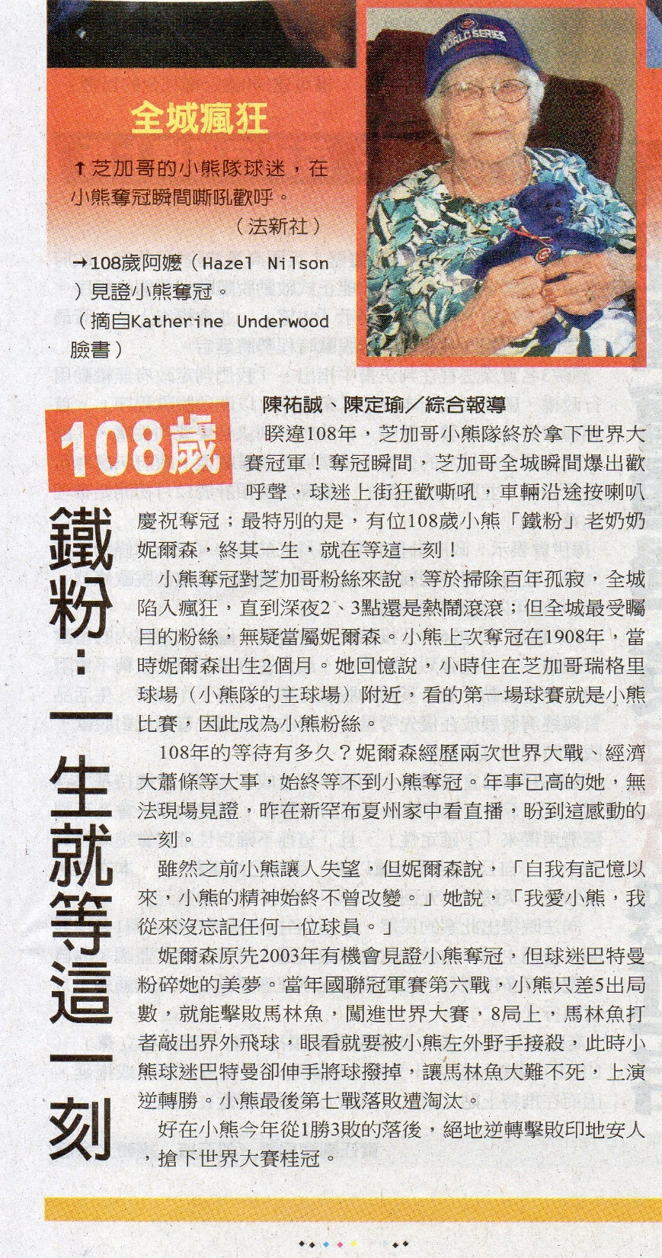

Slide 32
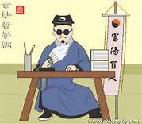
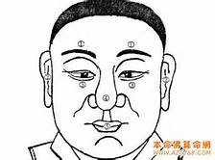
人生到底有沒有劇本？
15年前師大教育大樓公開講座
基金會執行長說：你的名字會在大陸出名
大陸講課 ：被邀請
錄影出書： 被邀請

Slide 33

考試院國家文官學院講座
行政院公務人力發展中心講座
經濟部專業人員訓練中心講座
財政部財務人員訓練中心講座
司法院司法人員訓練所講座
台灣金融研訓院講師
中國金融人才研究基金會講座
北京時代光華管理學院講師
上海復旦大學復泰教育中心講師
王時成

Slide 34
著作
策略性商務談判技術 （北京大學出版社）
銀行行銷競爭策略 （北京大學出版社）
金融商品銷售技巧 （北京大學出版社）
避免執行力12個陷阱 （北京大學出版社）
顧客滿意與貼心服務 （北京大學出版社）
60/40溝通法則 （平安文化出版社）
快樂的溝通高手 （中國生產力中心出版）
領導高手、行銷高手 （清涼音文化出版社）
溝通高手、成功高手 （清涼音文化出版社）

Slide 35
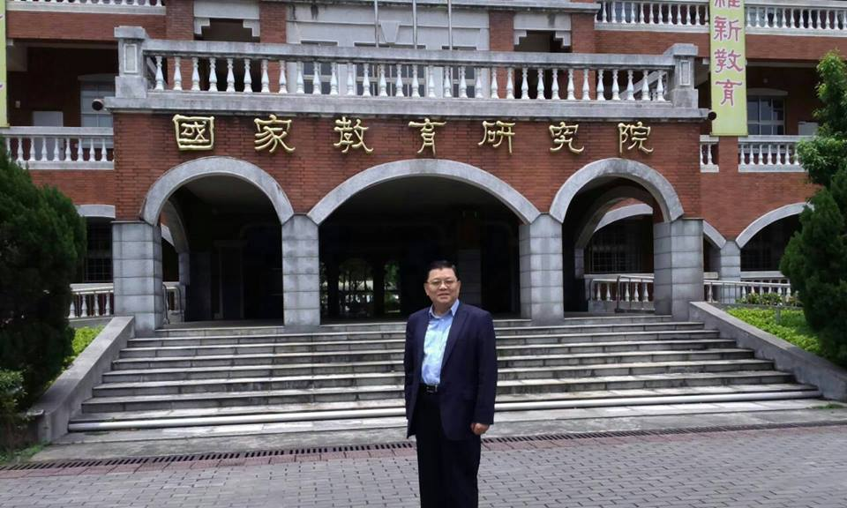

Slide 36
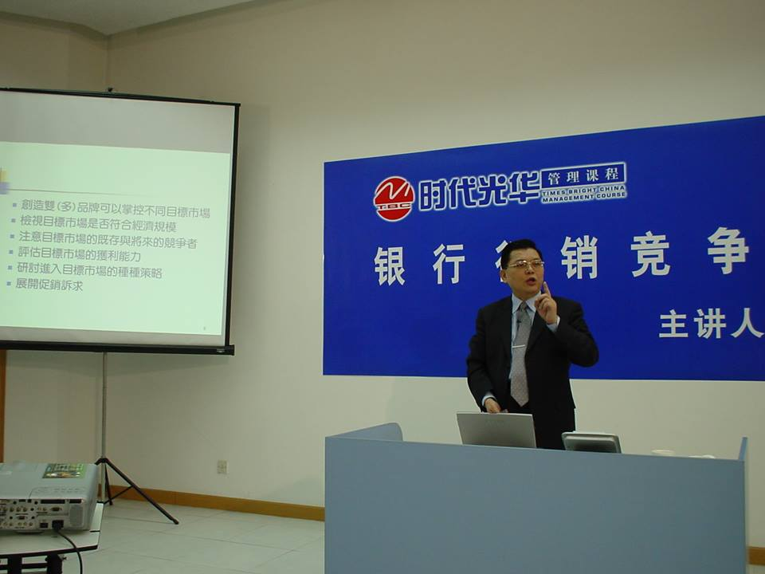

Slide 37
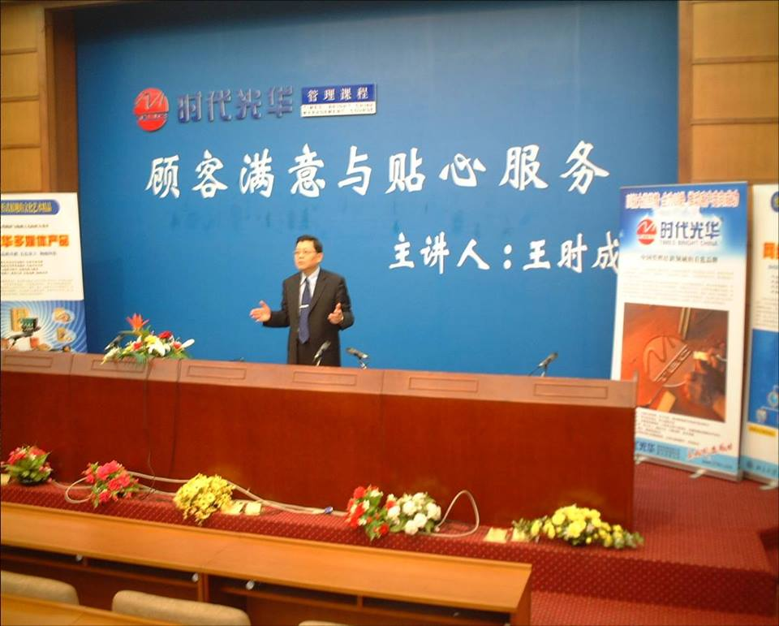

Slide 38
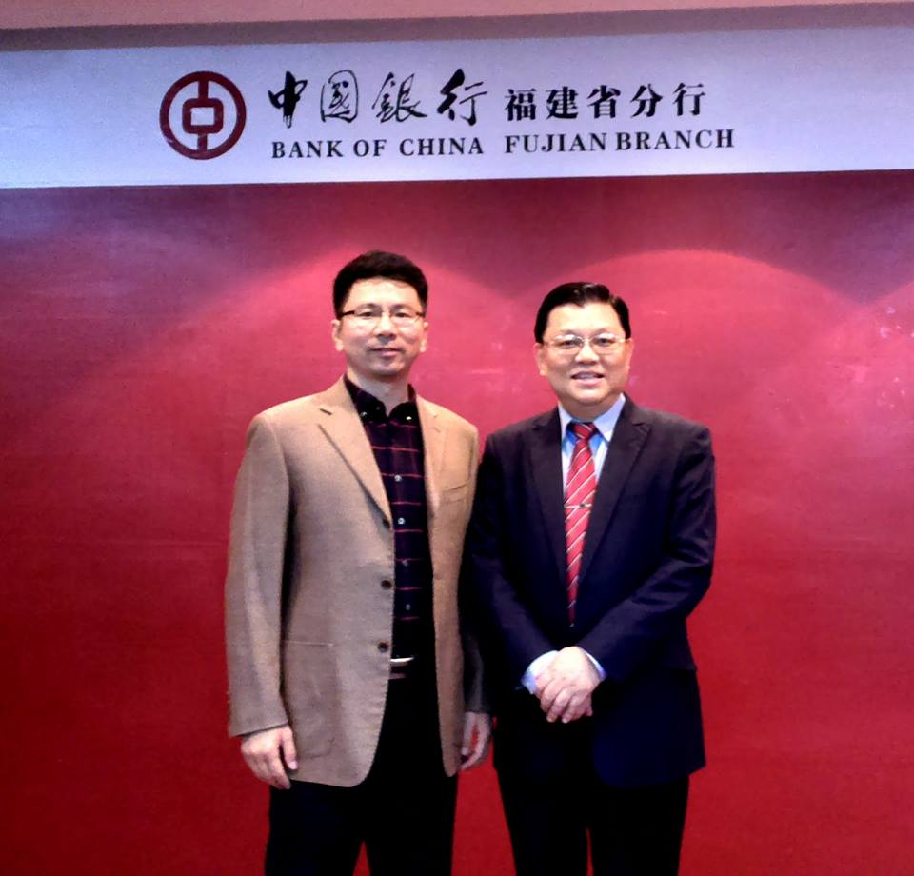

Slide 39
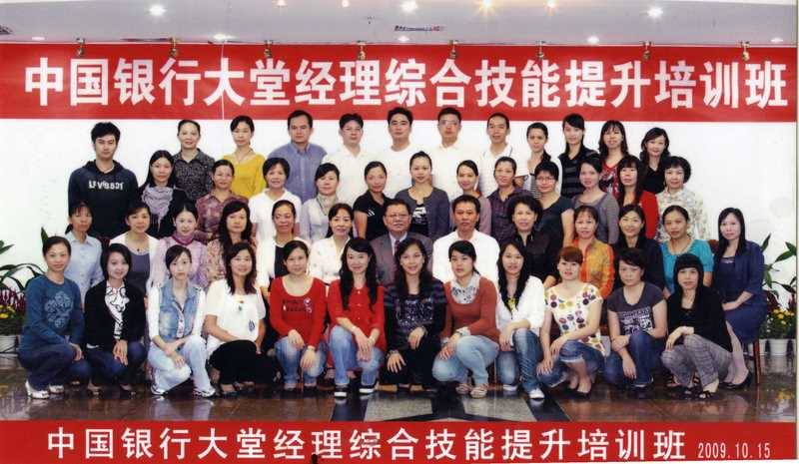

Slide 40
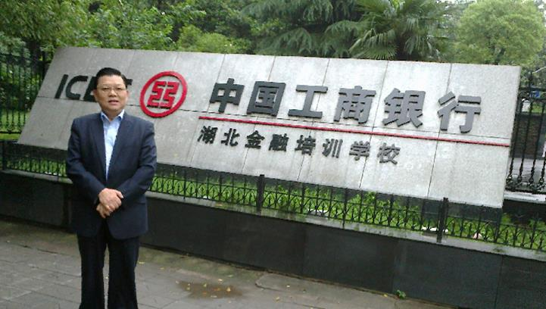

Slide 41
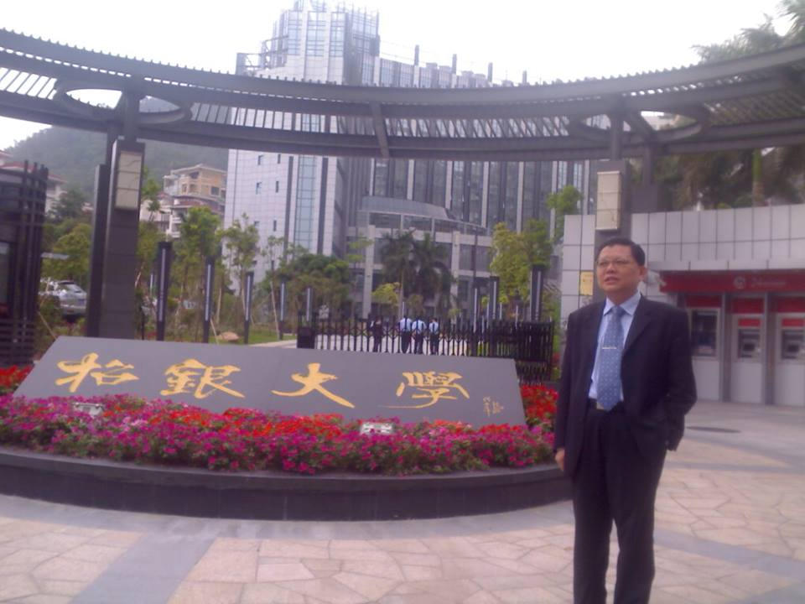

Slide 42
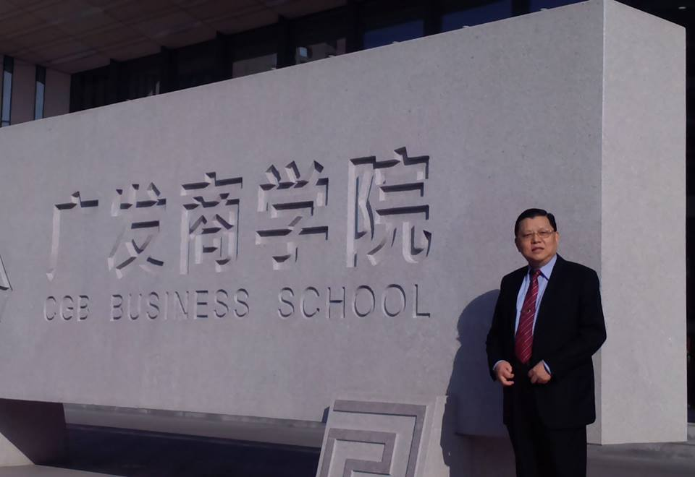

Slide 43
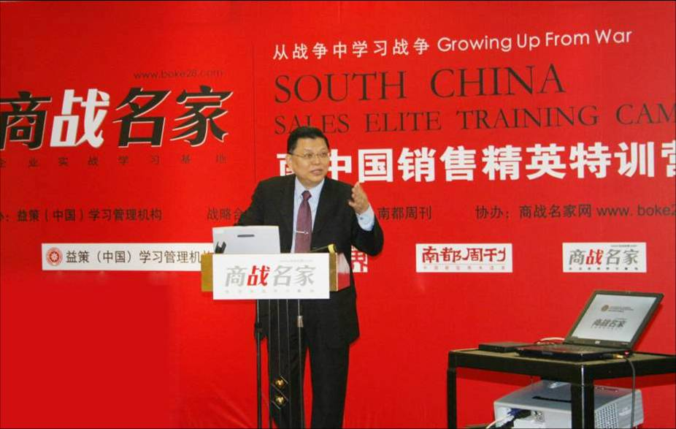

Slide 44
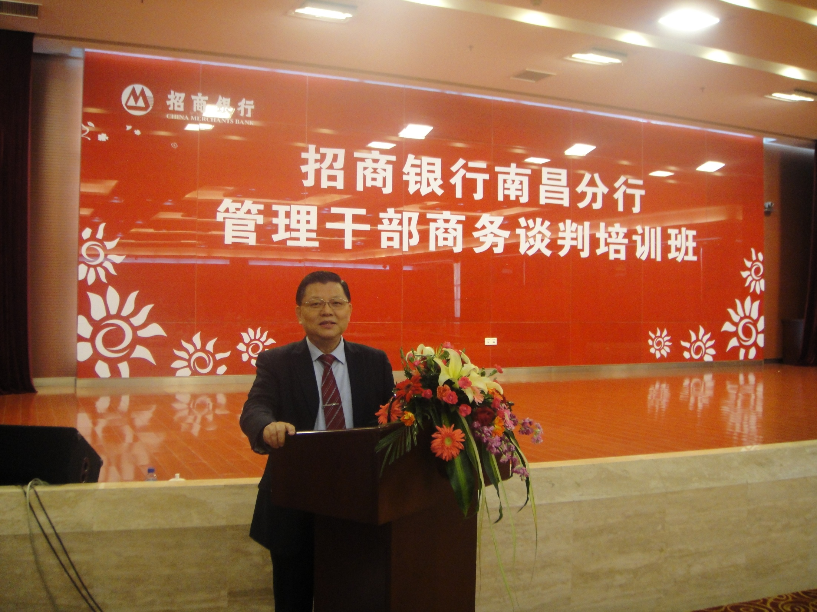

Slide 45
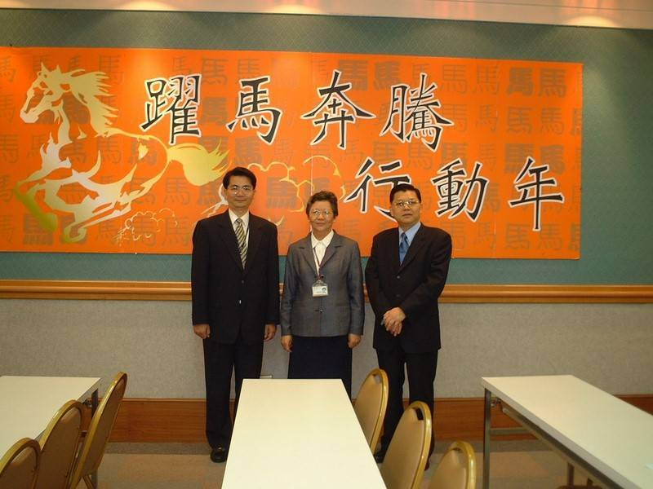

Slide 46
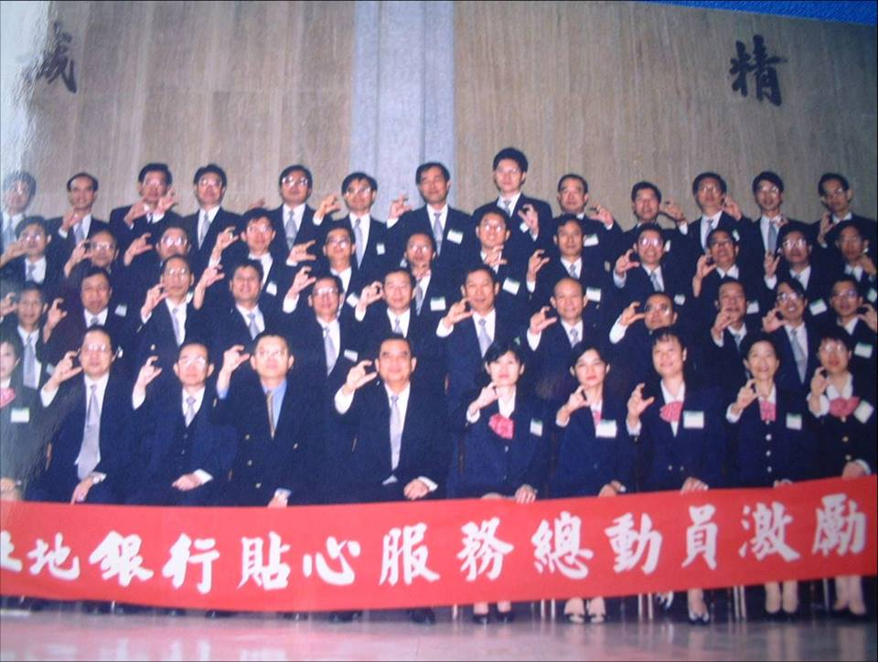

Slide 47
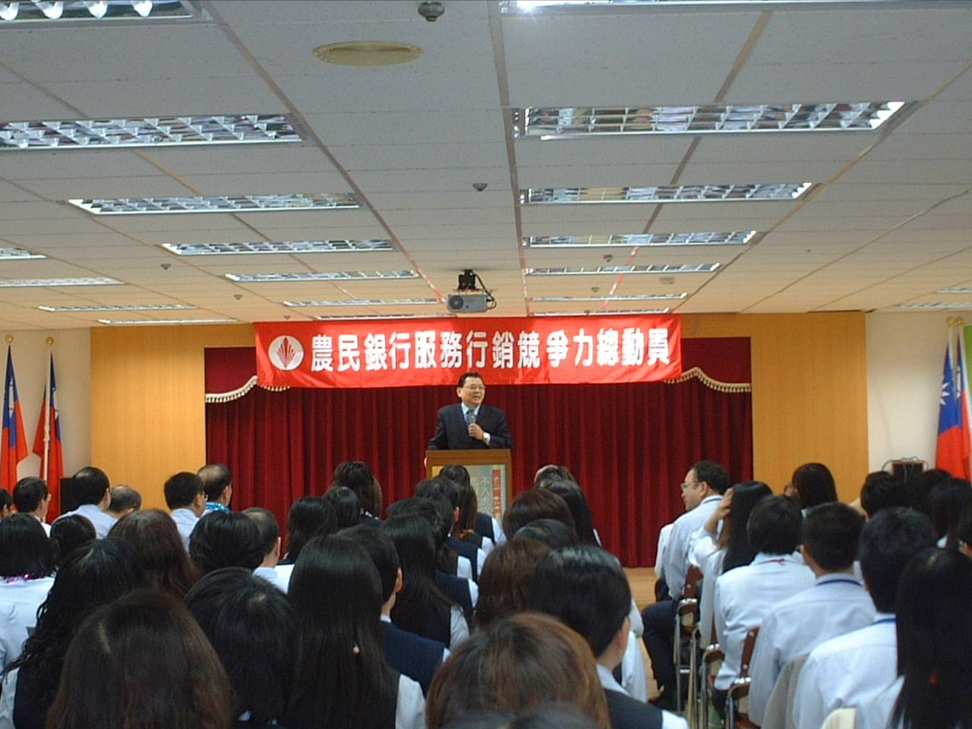

Slide 48
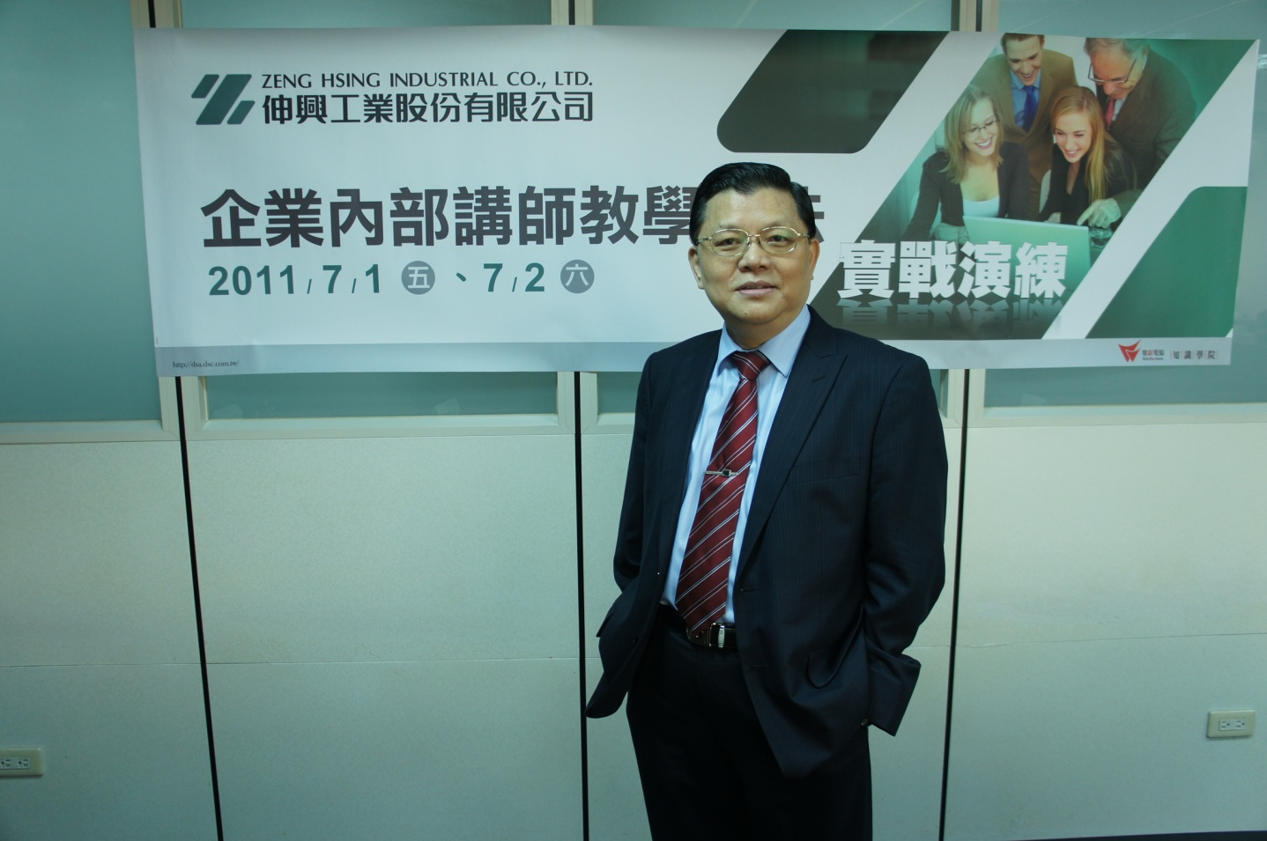

Slide 49
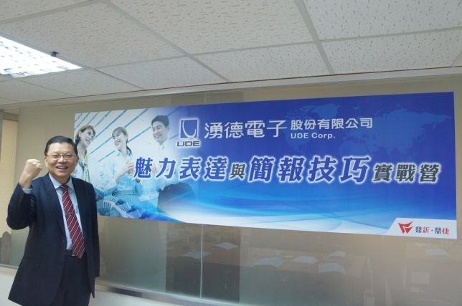

Slide 50
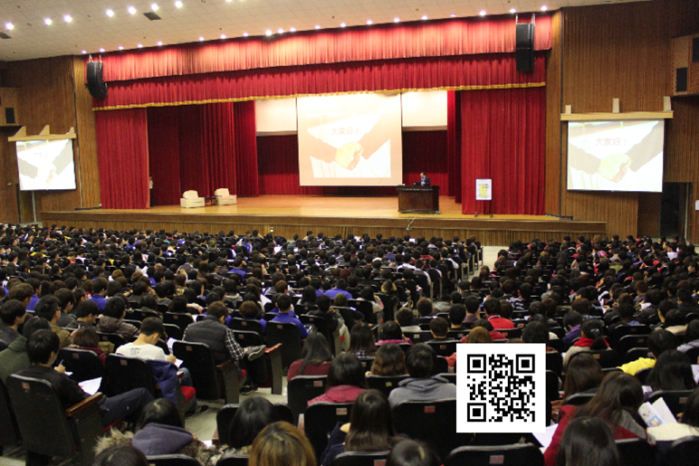

Slide 51
金氏記錄 TOPSALES
人生沒有劇本
→跌倒..再爬起來…而且爬得很高…
我的頭銜叫..
MONEY

Slide 52
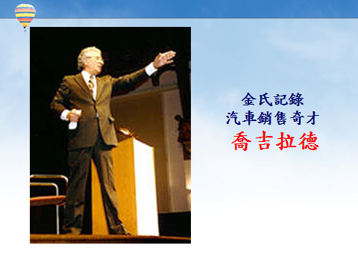

Slide 53
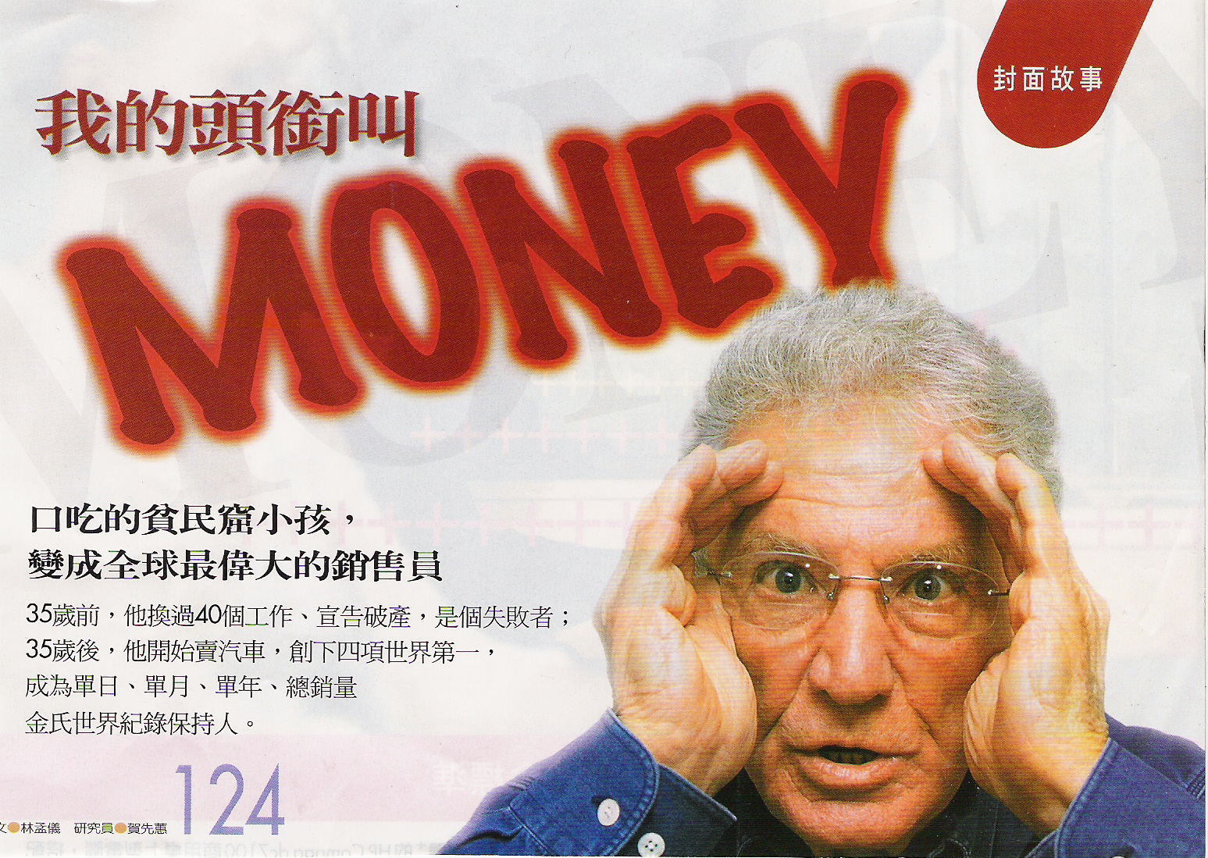
喬.吉拉德
〈Joe Girard〉

Slide 54
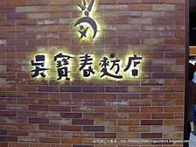
吳寶春 麵包師父
一個鄉下窮孩子
17歲即離家做學徒
當上師傅時
傳統做麵包方式卻又因
時代變化而被淘汰
他如何突破困境和眼界
摘下世界大賽的光榮桂冠？

Slide 55

家裡也沒錢讓孩子繼續念書
哥哥們陸續到外地當學徒
吳寶春也在十七歲時離開故鄉
到台北當學徒
出發前，他最遠只到過屏東市
媽媽為他買了一張最便宜的慢車票
身上帶著五十塊錢
一小包換洗衣服
吳寶春終於來到台北火車站

Slide 56
熬了四年半的學徒，他終於當上師傅，又過了些年，
他還當上了台中三家大麵包店的主廚。
但就在他爬上山頂時，時代的風向卻吹起變化，
以前麵包不會分好不好吃，也不需要太多創意、變化，
有做就有賣。然而，
隨著所得增加，消費者的口味開始精緻化，
講求口感、風味、創新，
面對這記變化球，以前師傅傳授的成功方程式不再奏效，銷路下滑

Slide 57
此時，他卻聽到一個門外漢，之前賣過進口高級音響，
沒當過學徒，光靠自己看書、實驗，才兩年就開了家麵包店
而且聽說，這個人的麵包很醜，店還開在巷子裡，卻在短短時間內，讓醜麵包大熱賣，甚至有客人買不到，居然求店家
：「有沒有冷凍的，拿來賣我。」
吳寶春不敢置信，「哪有這種事情！」
究竟什麼叫做好吃？吳寶春帶著好奇，
謙卑的向這位「門外漢」請教

Slide 58
他帶著自己最得意的作品給堂本麵包店主廚陳撫光吃，
沒想到他當著其他人的面，吃一口就丟掉，「歹吃！」
原來，秘密在味覺！
味覺的盲點起於成長背景的差異，陳撫光出身醫生世家，
他吃的是美食、聽的是進口音響，他知道什麼叫做享受
生活。反觀麵包師傅出身刻苦，唯一的娛樂是下班後
大家約去吃海產攤、大口喝生啤酒，從未享受過精緻
生活，自然也無法想像紅酒、墨魚原來能放入麵包

Slide 59
為了訓練吳寶春的味覺，陳撫光帶著他四處吃美食，
好吃的飯店、私人招待所、法國菜、紅酒加起司
這些都是他不曾去過的地方、吃過的菜色，
「原來這些可以當食材！」
陳撫光也帶他去吃有名的路邊攤、滷肉飯，
簡單的東西裡有深刻、迷人的美味。
懂得吃，還要懂得美的生活！
陳撫光教他聽古典樂、爵士樂；教他品酒、
帶他去紀伊國書屋買日本專業烘焙書；

Slide 60
帶他研究各式食材、甚至嘗試種植的興趣
為了看懂這些日文書，過去不愛念書的吳寶春
還跑去學日文
在書中他開始認識了微生物，發現原來看不見的東西
居然能創造奇妙的風味，他實驗用裸麥培養老麵
但微生物的反應很微妙，失敗的次數不夠多就不行，
他就曾因溫度太高或太低、桶子的消毒不徹底等原因
導致老麵的死亡

Slide 61
試了三年，終於讓他試出來。那一桶老麵成為他在亞洲
盃與世界盃中的利器，但因為老麵生活的溫度要維持在
九度C，在氣溫接近零度的法國，吳寶春只好把老麵帶到
浴室，在浴缸裡放滿熱水，營造一個蒸氣室，保持溫度。
半夜裡溫度下降，他還要爬起來換熱水，而且每八小時
要餵養一次麵粉和水，以免酵母菌餓死.

Slide 62
世界盃前一個半月…
法國突然寄來新的比賽規則：
要求由吳寶春負責的歐式麵包項目要在八小時內做出
十一種麵包，共二百五十一個。「那麼多？怎麼做得
出來！」所有人都嚇到了這麼大的量，一般需要十二
個小時呀！
這場馬拉松賽，教練施坤河說：「吳寶春的挑戰最大」
….最終吳寶春贏得在法國舉辦的世界盃獎牌！

Slide 63
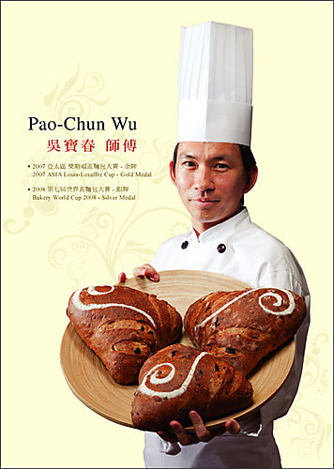

人生沒有劇本 因緣匯聚 把握機會

Slide 64
小小測驗：吳寶春的身高多少？
如果你問這位身高 一百六十公分出頭的麵包師傅：
「這場比賽最令你印象深刻的是什麼？」
他會告訴你，是他到法國的頭一晚，
遇見了人生的第一場雪…..
二十多年的奮鬥血汗，彷彿結晶成一場雪花，
在巴黎北部的小鎮輕輕落下…..
「這是我用自己努力爭取到的一場雪！
用二十幾年爭取來的……。」
吳寶春不停的拍照，嘴裡念著：「好美！好美！」

Slide 65

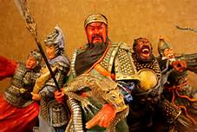

五.性格主導人的一生發展

Slide 66
性格是人生劇本的主導？
性格影響抉擇
順 從
吳伯雄
性格製造機會
挑 戰
宋楚瑜

Slide 67


星座影響性格

Slide 68
六.你的習性影響你的一生
人性的三大限制
隨性 惰性 慣性

Slide 69

七.人生受環境影響最大
家庭教育
學校教育
社會教育
職場教育
近朱者赤嗎？
自我教育（影響一生）

Slide 70


管理大師彼得杜拉克的人生

Slide 71

彼得杜拉克
成就來自崇高的心靈
別忘了你是誰！
你是要騎著馬兒
上高原的人
對自己永遠懷有夢想、希望和信心

Slide 72



八.你的想法影響你的一生
17 種思考方式/有錢人和你想的不一樣

Slide 73


Slide 74


Slide 75


Slide 76


Slide 77


Slide 78

你的想法影響你的 一生

Slide 79


九.你的理想影響你的一生
運用比馬龍效應

Slide 80


吳興國 當代傳奇藝術總監

Slide 81


Slide 82


Slide 83

林懷民的人生故事
26歲創辦雲門舞集～開始編寫自己的人生劇本

Slide 84

林懷民的人生故事
“雲門舞集”創辦人兼藝術總監，1947年出生于臺灣嘉義，14歲開始發表小説，
是20世紀六七十年代文壇矚目的作家。留美期間，一面攻讀學位，一面研習現代舞。
_{1973年創辦“雲門舞集”，推動了臺灣現代}
_{表演藝術的發展。近年來，每年在大都市舉}
_{行的戶外公演，平均每場觀眾多達6萬。}
_{也經常應邀赴海外演出，是歐美歌劇院與藝}
_{術節的常客。二十多年來，在歐美亞澳各洲}
_{兩百多個舞臺上公演了1000多場。曾獲世界}
_{十大傑出青年、紐約市政府文化局“終身成}
_{就獎”、香港演藝學院榮譽院士。代表作包}
_{括《紅樓夢》、《白蛇傳》、《九歌》…}

Slide 85

也許是看書看得太早，林懷民小時候並
不合群。説到這兒，他講了一件趣事：
“我五歲去上幼稚園，五歲半就被趕走了
老師説這個小朋友都不跟別的小朋友玩，
下課到辦公室跟老師説話。”
五歲半被趕去上小學的林懷民也不是個聽
話的孩子，他只讀自己感興趣的書，“家
裏人要我讀《唐詩三百首》，我抵死不從，
一下子就叛逆了。”到了14歲那年，林懷
民發表了第一篇小説，“那時，我看了林
海音的《城南舊事》，然後我就把寫好的
小説投到林海音編的《聯合副刊》。
～從那之後我的人生大放光明！

Slide 86

從狂寫到狂讀
隨著年齡的增長，西方的小説看得越來越多，
青年時代的林懷民迷上了海明威，連文風也是
受他影響。“我學的是新聞，寫作時 要考慮
怎樣把句子寫得短把節奏掌握好，因此很欣賞
海明威。
26歲創辦“雲門舞集”
”1973年，26歲的林懷民創辦了臺灣第一家
職業舞團“雲門舞集”。從那時起，林懷民便
逐漸“投筆從戎”，潛心研究心愛的舞蹈藝術

Slide 87





Slide 88

剛毅的眸子、有自己的定見、開創自己的生命格局

Slide 89


十.誰是你人生最大的影響者
東初老和尚

Slide 90





人生有沒有劇本

Slide 91


十一.人的天份影響一生
沒天份怎麼辦？

Slide 92



Slide 93


十二.你的興趣編寫你的人生劇本
興趣何來？
家庭主婦學畫畫
退休同事學壯遊

Slide 94



十三.傑出專長創造一生成就
多元專長好？
單一專長好？
主修與輔修
有心栽花花不開
無心插柳柳成蔭

Slide 95


張大千 大師

Slide 96


黃君璧 大師

Slide 97



Slide 98



Slide 99
後天的專業、歷練、能力影響人的一生
專業訓練 思維訓練
規劃力 決策力 執行力

Slide 100
十四.把握機緣完成命運交響曲
機 | 緣
人生有劇本？沒有劇本？答案： （ ）
多碰撞 | 造緣
主動撞 | 順緣
撞不退 | 圓緣

Slide 101
世說新語（成功新法則）
法則一：成功只給準備好的人 （準備好再行動）
法則二：成功只給敢行動的人 （先行動再調整）
法則三：成功只給打不退的人 （堅持、解決問題、再行動）
個案：李律師 80歲仍能上法庭為當事人維權

Slide 102


互聯網時代-人脈決定機會
你自己不貴 就沒有貴人

Slide 103


阿里巴巴馬雲的人生故事

Slide 104


澳洲尼克的人生故事

Slide 105


你相信哪一種說法？
□ 1.命裡該有終須有、命裡若無莫強求
□ 2.強摘的瓜不甜
□ 3.命中註定，半點不由人
□ 4.命運捉弄人

Slide 106

共學座談會
研討一：人生到底有沒有劇本
研討二：我能夠編寫新劇本嗎？

Slide 107
窮人與富人的差別～思想、態度、心理素質
兩者的差別～
不在口袋裡裝的不一樣，而是腦袋裡裝的不一樣
兩者的差別～
從小意志力、對外界變化的感知能力、隨時能接地氣..就不一樣
兩者的差別～
富者進取、勇敢追求、不肯放棄任何機會
貧者退縮、只想守成、不願嘗試任何機會
兩者的差別～
富者找理由、貧者找藉口
富者希望終日忙碌、貧者希望時刻悠閒

Slide 108


動機、慾望、反應..皆不同
窮人學習為了飯碗
富人學習為了力量
窮人看不到希望就想放棄
富人看不到希望就想原因

Slide 109
結論一 | 性格是大導演
個案分享 | 豐田秀吉、織田信長、德川家康
結論二 | 專長是二導演
個案分享 | 張忠謀、吳寶春、王羲之、陸羽
結論三 | 意志力是三導演
個案分享 | 澳洲青年尼克、吳興國、喬吉拉德

Slide 110
結論四 | 環境是大編劇
個案分享 | 孟母三遷、松本清張
結論五 | 想法是二編劇
個案分享 | 川普、黃國昌、陳樹菊
結論六 | 理想是三編劇
個案分享 | 馬雲、聖嚴師父、慈濟上人、朱宗慶吳清友

Slide 111

就去做你自己吧！
其他角色都已有人了！
（英國文學家-王爾德）

Slide 112
英國19世紀浪漫主義文學家王爾德強調
不管個人的際遇如何，
始終都要看重自己存在的價值，
奮力跑完人生賽事的全程。

Slide 113


結語：自己選擇自己喜歡的人生
大
富
大
貴
貴
而
不
富
富
而
不
貴
不
貴
不
富

Slide 114


